Slide 1
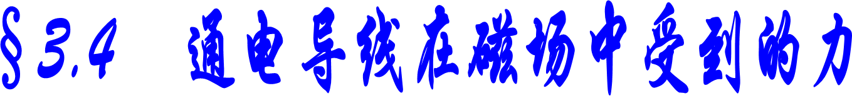
第三章《磁场》
习题课

Slide 2
回顾
1、安培力的大小：
F =BIL
1）当I⊥B时，
F = 0
2）当I∥B时，
F =BIL sinθ
3）当I 与B 有夹角θ 时,
2、安培力的方向——左手定则
安培力的方向跟磁场方向垂直F⊥B，
安培力的方向跟电流方向垂直F⊥I，
安培力的方向垂直于磁感线和通电导线所在的平面，即：F_{安}⊥BI平面

Slide 3
课堂练习
在赤道上空，水平放置一根通以由西向东的电流的直导线，则此导线 ( )
A. 受到竖直向上的安培力
B. 受到竖直向下的安培力
C. 受到由南向北的安培力
D. 受到由西向东的安培力
A

Slide 4
课堂练习
将长度为20cm、通有0.1A电流的直导线放入一匀强磁场中，电流与磁场的方向如图所示，已知磁感应强度为1T。试求出下列各图中导线所受安培力的大小和方向
B
B
B
I
I
I
30°
0.02N
水平向右
0.02N
垂直导线，
斜向左上方
0

Slide 5
课堂练习
如图所示，一根有质量的金属棒MN，两端用细软导线连接后悬于a、b两点，棒的中部处于方向垂直纸面向里的匀强磁场中，棒中通有电流，方向从M流向N，些时悬线上有拉力，为了使拉力等于零，可以( )
C
A.适当减小磁感应强度
B.使磁场反向
C.适当增大电流
D.使电流反向
a
b
M
N

Slide 6
课堂练习
如图所示，向一根松弛的导体线圈中通以电流，线圈将会 ( )
A
A. 纵向收缩，径向膨胀
B. 纵向伸长，径向膨胀
C. 纵向伸长，径向收缩
D. 纵向收缩，径向收缩
纵向

Slide 7
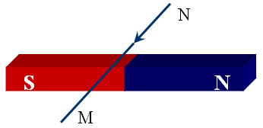
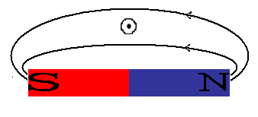
课堂练习
如图所示，条形磁铁放在水平桌面上，在其正中央的上方固定一根直导线MN，导线与磁场垂直，给导线通以由N向M的电流，则( )
A. 磁铁对桌面的压力减小，不受桌面摩擦力作用
B. 磁铁对桌面的压力减小，受桌面的摩擦力作用
C. 磁铁对桌面的压力增大，受桌面的摩擦力作用
D. 磁铁对桌面的压力增大，不受桌面摩擦力作用
A

Slide 8
课堂练习
如图，条形磁铁放在水平粗糙桌面上，它的上方固定一根长直导线，导线中通过方向垂直纸面向里(即与条形磁铁垂直)的电流，和原来没有电流通过时相比较，磁铁受到的支持力N和摩擦力f （ ）
A. N减小，f向左； B. N减小，f向右；
C. N增大；f向左； D. N增大，f向右。
C
S
N

Slide 9
微电流元法、特殊位置法、等效法分析导体运动
例：把轻质导线圈用细线挂在磁铁N极附近，磁铁的轴线穿过线圈中心，且在线圈平面内。当线圈通以图示方向的电流时线圈将 （ ）
A．发生转动，同时靠近磁铁
B．发生转动，同时远离磁铁
C．不发生转动，只靠近磁铁
D．不发生转动，只远离磁铁
A
S
N

Slide 10
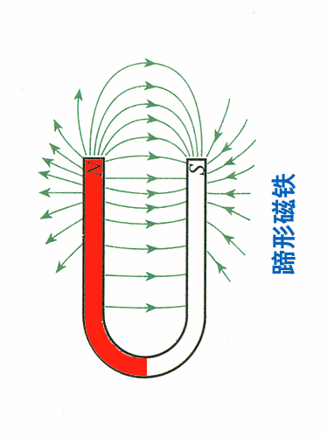
微电流元法、特殊位置法、等效法分析导体运动
例.如图所示，把一重力不计可自由运动的通电导线水平放在蹄形磁铁磁极的正上方，当通以图示方向的电流时，导线的运动情况是:（从上往下看）
逆时针转动的
同时向下运动
N
S

Slide 11
课堂练习
两条直导线相互垂直，如图所示，但相隔一个小距离，其中导线AB是固定的，导线CD能自由转动，当直流电流按图示方向通入两条导线时，CD导线将（ ）
A.顺时针转动，同时靠近导线AB
B.顺时针转动，同时离开导线AB
C.逆时针转动，同时离开导线AB
D.逆时针转动，同时靠近导线AB
D
B
I
C
D
I
A

Slide 12
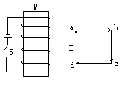
课堂练习
如图，固定螺线管M右侧有一正方形线框abcd，线框内通有恒定电流，其流向为abcda，当闭合开关S后，线框运动情况应为（ ）
A．ab向外，cd向里转动且向M靠拢
B．ab向里，cd向外转动且远离M
C．ad向外，bc向里转动且向M靠拢
D．ad向里，bc向外转动且远离M
A

Slide 13
课堂练习
如图所示，MN是一条水平放置的固定长直导线，导线中通有大小为I₁，方向如图所示的电流。P是一个通有电流I₂的、与MN共面的金属圆环，圆环P在磁场作用下将( )
B
A.沿纸面向上运动
B.沿纸面向下运动
C.上半部垂直纸面向外，下半部垂直纸面向里转动
D.上半部垂直纸面向里，下半部垂直纸面向外转动
I₂
P
I₁
M
N

Slide 14
力电综合
例.如图，在倾角为θ的光滑斜面上，垂直纸面水平放置一根长为L、质量为m的通电直导线，电流方向垂直纸面向里，欲使导线静止在斜面上，外加匀强磁场，磁感应强度的大小和方向可以是( )
ABC
A. B=mgsinθ/IL，方向垂直斜面向下
B. B=mgtanθ/IL ，方向竖直向下
C. B=mg/IL，方向水平向左
D. B=mgcosθ/IL，方向水平向左
I
θ

Slide 15

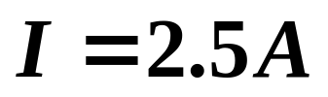
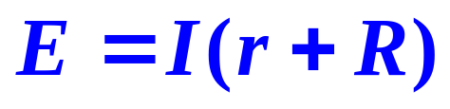

如图，在倾角为30º的斜面上放置两条宽L＝0.5m的光滑平行导轨，将电源、滑动变阻器用导线连接在导轨上，在导轨上横放一根质量为m＝0.2kg的金属棒ab，电源电动势E＝12V，内阻r＝0.3Ω，磁场方向垂直轨道所在平面，B＝0.8T。欲使棒ab在轨道上保持静止，滑动变阻器的实际使用电阻R= Ω（g取10m/s²，其它电阻不计）
力电综合
4.5
B
F_{N}
B
a
F
R
30°
E
r
30°
b
30°
mg

Slide 16
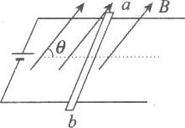
力电综合
如图，金属杆ab的质量为m，长为L，通过的电流为I，处在磁感应强度为B的匀强磁场中，结果ab静止且紧压在水平导轨上。若磁场方向与导轨平面成θ角，求：
(1)棒ab受到的摩擦力；
(2)导轨对棒的支持力。
(1) f=F sinθ =BIL sinθ
(2) F_{N}=mg-F cosθ =mg-BIL cosθ

Slide 17
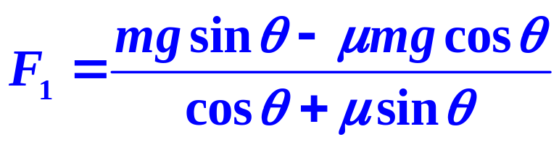
力电综合
如图，在磁感强度为2T的匀强磁场中，一与水平面成37º角的导电轨道，轨道上放一可移动的金属杆ab，电源电动势为E=10V，内阻r=1Ω，ab长L=0.5m，质量m为0.2kg，杆与轨道间的摩擦因数 µ=0.5，求接在轨道中的可变电阻R在什么范围内，可使ab杆在轨道上保持静止? (杆与轨道的电阻不计)
(1) 物体刚好不往下滑时，有:
B
mgsinθ =F₁cosθ+f₁
式中f₁=µN₁
a
R
N₁=mgcosθ+F₁sinθ
37°
E
r
b
解得
37°
又: F₁=BI₁L, 及 E=I₁(r+R₁)
解得 R₁=26.5Ω

Slide 18
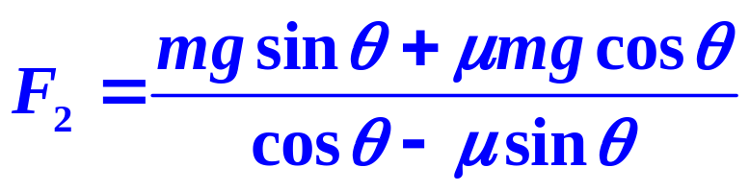
力电综合
如图，在磁感强度为2T的匀强磁场中，一与水平面成37º角的导电轨道，轨道上放一可移动的金属杆ab，电源电动势为E=10V，内阻r=1Ω，ab长L=0.5m，质量m为0.2kg，杆与轨道间的摩擦因数 µ=0.5，求接在轨道中的可变电阻R在什么范围内，可使ab杆在轨道上保持静止? (杆与轨道的电阻不计)
⑴ 物体刚好不往下滑，有:
R₁=26.5Ω
B
⑵ 物体刚好不往上滑，有:
a
R
mgsinθ +f₂=F₂cosθ
37°
式中f₂=µN₂
N₂=mgcosθ+F₂sinθ
E
r
b
37°
解得
又有: F₂=BI₂L, 及 E=I₂(r+R₂)
解得 R₂=1.5Ω
所以 1.5Ω<R<26.5Ω

Slide 19
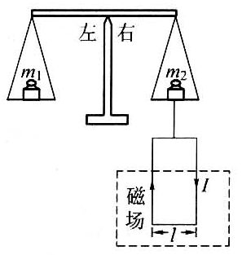
课堂练习
如图所示的天平可用来测定磁感应强度.天平的右臂下面挂有一个矩形线圈，宽为L，共N匝。线圈的下部悬在匀强磁场中，磁场方向垂直纸面。当线圈中通有电流I(方向如图)时，在天平左、右两边加上质量各为m₁、m₂的砝码，天平平衡.当电流反向(大小不变)时，右边再加上质量为m的砝码后，天平重新平衡。
由此可知磁感应强度( )
A. 方向垂直纸面向里
B. 方向垂直纸面向外
C. 大小为(m₁-m₂)g/IL
D. 大小为mg/2NIL
AD

Slide 20
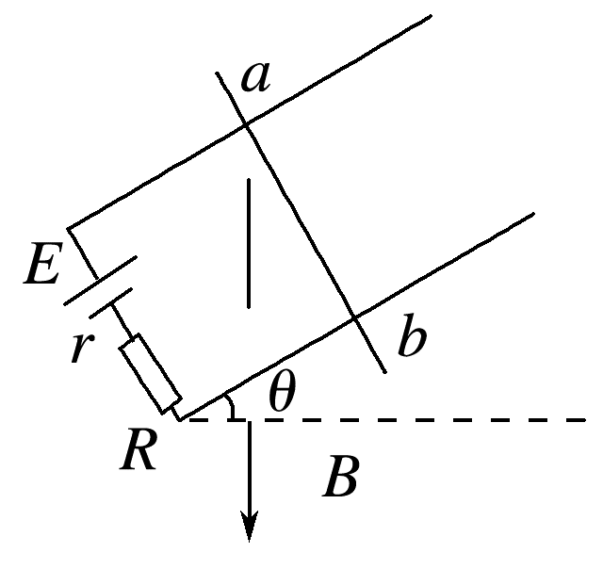
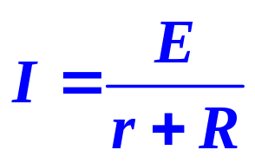
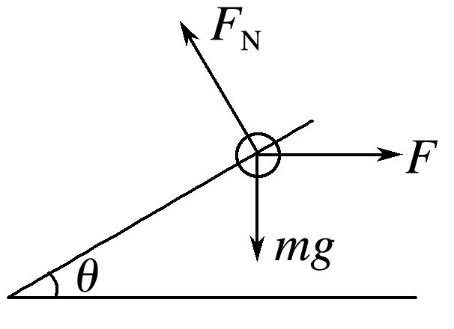
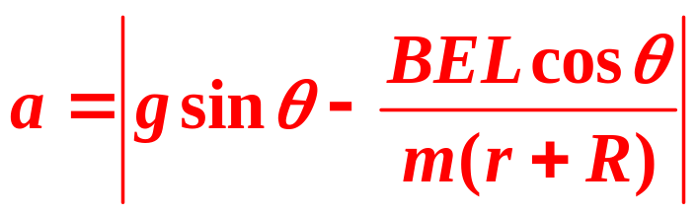
力电综合
如图所示，光滑的平行导轨倾角为θ，处在磁感应强度为B的匀强磁场中，导轨中接入电动势为E、内阻为r的直流电源。电路中有一阻值为R的电阻，其余电阻不计，将质量为m、长度为L的导体棒由静止释放，求导体棒在释放瞬间的加速度的大小。
解：导体棒受力如图所示，设加速度大小为a，由牛顿第二定律得
|mgsinθ－Fcosθ|＝ma
式中F＝BIL
解析
联立解得

Slide 21

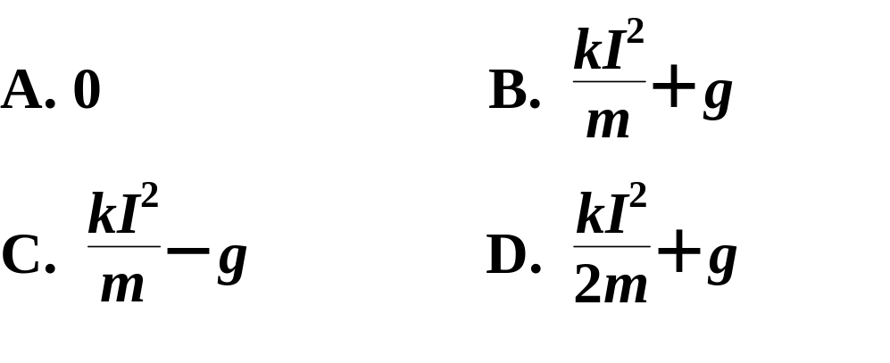
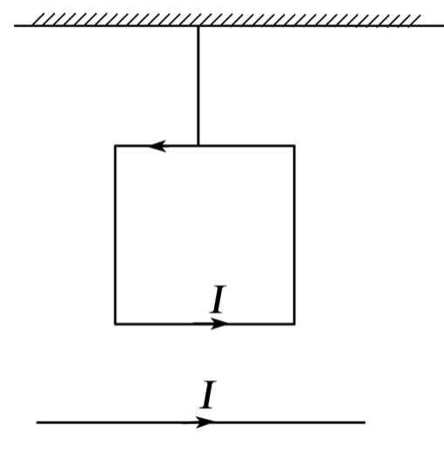
力电综合
如图所示，无限长水平直导线中通有向右的恒定电流I，导线正上方沿竖直方向有一绝缘细线悬挂着的正方形线框。线框中通有沿逆时针方向的恒定电流I，线框的边长为L，线框下边与直导线平行，且到直导线的距离也为L。已知在长直导线的磁场中距长直导线r处的磁感应强度大小为B＝k (k为常量)，线框的质量为m，则剪断细线的瞬间，线框的加速度为( )
D

